Slide 1

MÓDULO 23 · MATEMÁTICA · AULA 363
Prismas
A altura é sempre perpendicular — a aresta lateral, nem sempre
Prismas

Slide 2
Para começar
Num prisma inclinado (oblíquo), a altura é o comprimento da aresta lateral?
POSSOR · Geometria Espacial · Aula 363
2

Slide 3
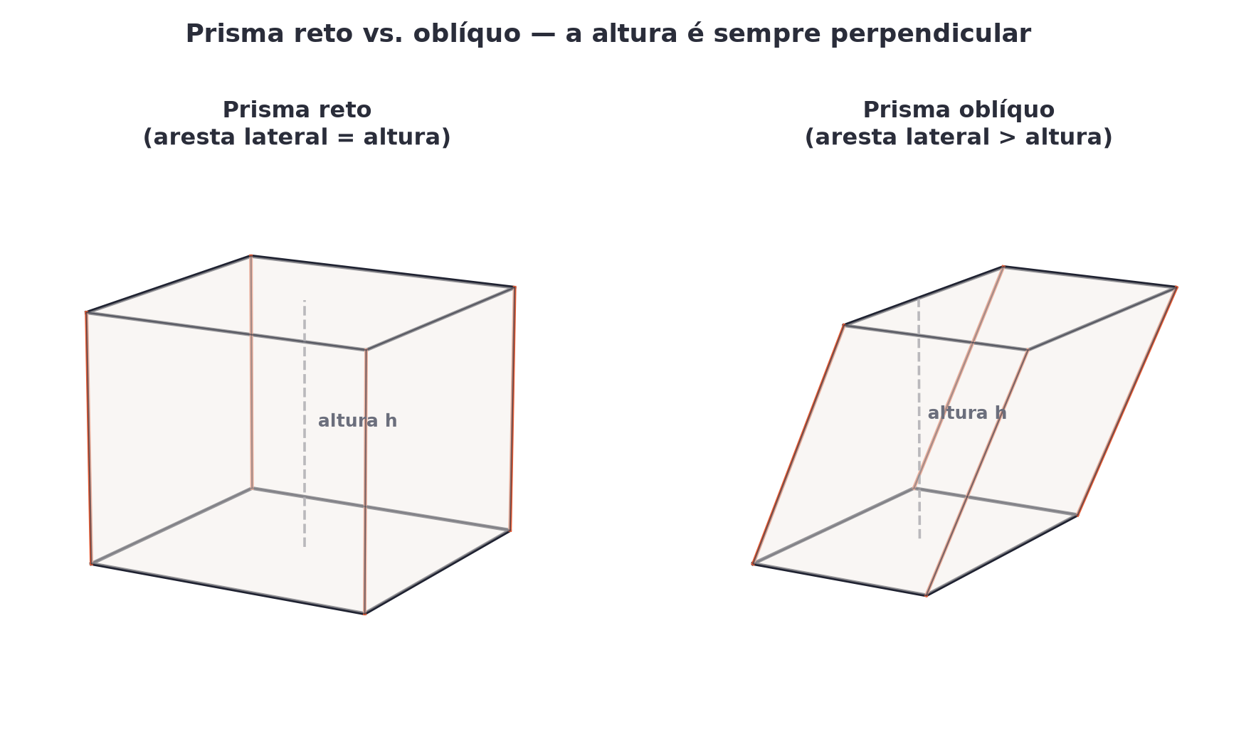
O conceito central
Altura e aresta lateral só coincidem no prisma RETO — no oblíquo, a aresta lateral é sempre maior.
POSSOR · Geometria Espacial · Aula 363
3

Slide 4
Como funciona
Um prisma tem duas bases paralelas e congruentes, unidas por faces laterais (paralelogramos).
• Reto: arestas laterais perpendiculares às bases
• Oblíquo: arestas laterais inclinadas (> altura)
POSSOR · Geometria Espacial · Aula 363
4

Slide 5

Cuidado com essa armadilha
Confundir a altura (sempre perpendicular) com o comprimento da aresta lateral inclinada num prisma oblíquo.
POSSOR · Geometria Espacial · Aula 363
5

Slide 6
Exemplo resolvido
Um prisma oblíquo tem aresta lateral 6. A altura também é 6?
Não — a altura perpendicular é sempre menor que 6
Só no prisma reto aresta lateral = altura
POSSOR · Geometria Espacial · Aula 363
6

Slide 7
Roteiro de hoje
1
Pergunta inicial
2
Altura é sempre perpendicular
3
Exemplo
4
Exercícios
POSSOR · Geometria Espacial · Aula 363
7

Slide 8

Hora dos Exercícios — Fixação
QUESTÃO 1
O que caracteriza um prisma reto?
💡 Dica
Se o prisma parecer "tombado", a aresta lateral e a altura provavelmente são diferentes — meça com cuidado.
POSSOR · Geometria Espacial · Aula 363
8

Slide 9

Gabarito e Encerramento
Resposta
As arestas laterais são perpendiculares às bases.
Resumo da Aula
Com os elementos do prisma definidos, a próxima aula calcula suas áreas.
• A altura do prisma é sempre a distância perpendicular entre as bases — só coincide com a aresta lateral no prisma reto.
Próxima aula: Módulo concluído.
POSSOR · Geometria Espacial · Aula 363
9

